Slide 1


Slide 2
Jumelage Coopération
Amitié Bressuire Kpalimé
    Echanges scolaires
    Pasek 2
ACCUEIL

Slide 3
Jumelage Coopération
Amitié Bressuire Kpalimé
Janvier 2025
Lycée Maurice Genevoix et Lycée Kpodzi :
échanges de connaissances scientifiques
échanges de connaissances littéraires et artistiques
ECHANGES SCOLAIRES

Slide 4

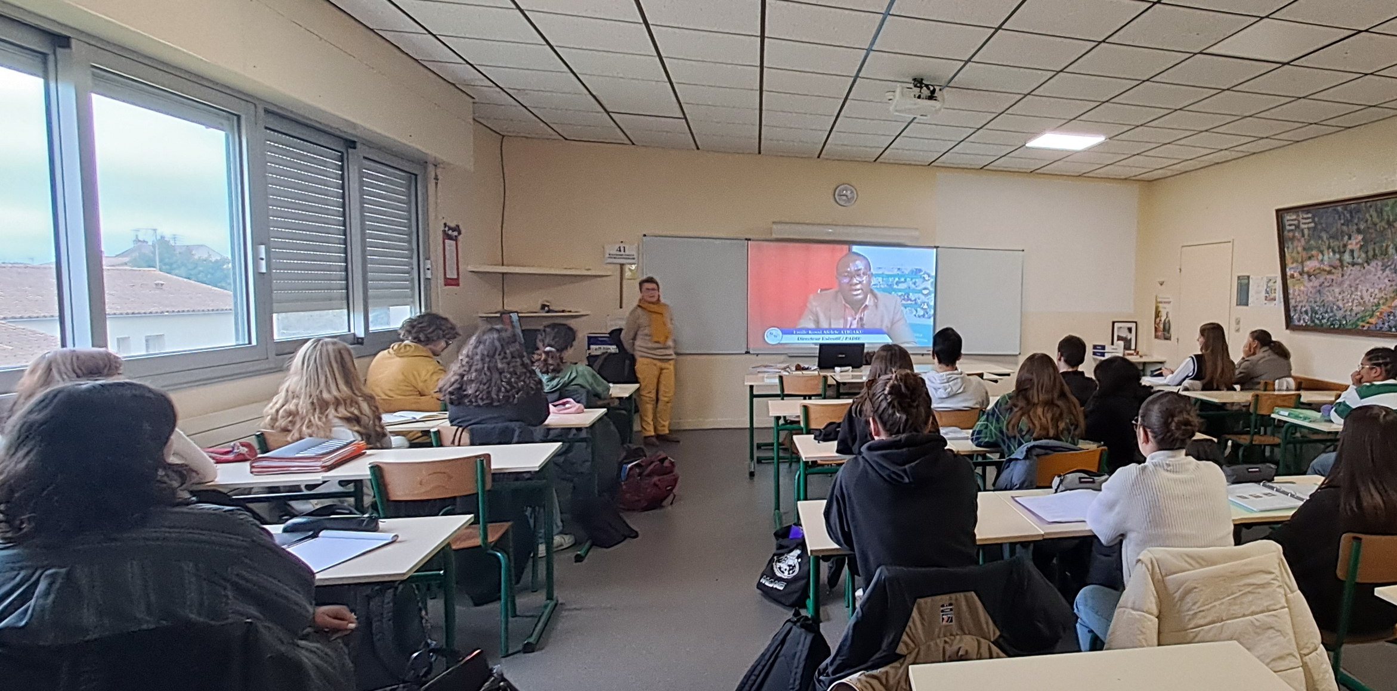
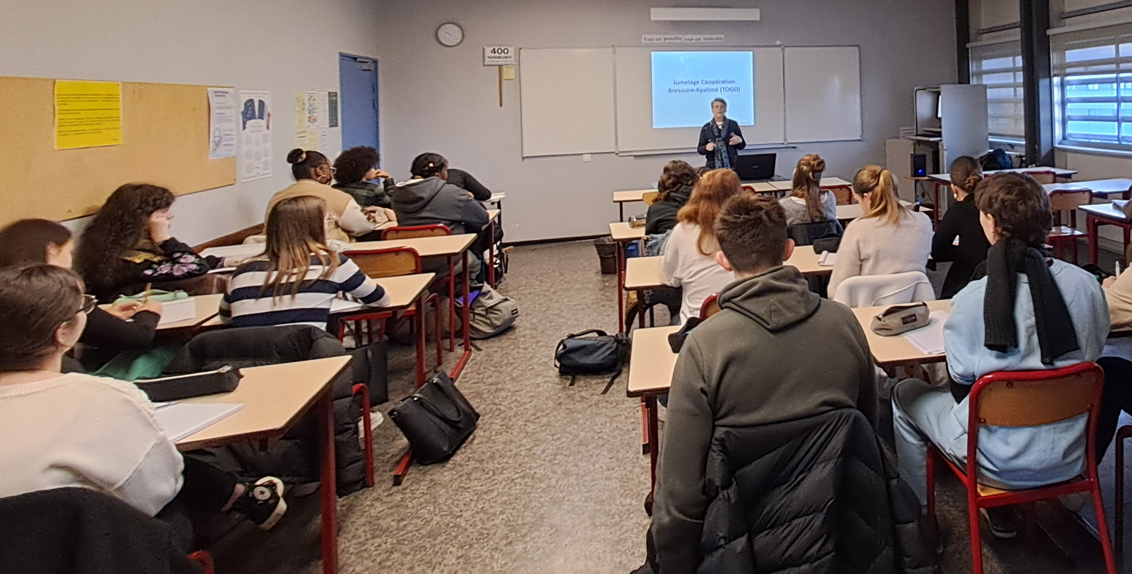
Jumelage Coopération
Amitié Bressuire Kpalimé
Janvier 2025 : Rencontre Lycée Maurice Genevoix
Projection du film «Good bye Julia»
ECHANGES SCOLAIRES

Slide 5
Jumelage Coopération
Amitié Bressuire Kpalimé
Juin 2025 :
Présentation à SEVRES EUROPE des objectifs d’un jumelage coopération décentralisé, et des actions pour l’extension des réseaux d’eau potable à Kpalimé
ECHANGES SCOLAIRES

Slide 6
Jumelage Coopération
Amitié Bressuire Kpalimé
Décembre 2025 :
Participation au forum de la mobilité européenne et internationale à la cité de la jeunesse à BRESSUIRE
ECHANGES SCOLAIRES

Slide 7
Jumelage Coopération
Amitié Bressuire Kpalimé
Projet PASEK 2
Démarches financement Syndicat du Val de Loire
Liens réguliers avec « Experts Solidaires » pour le montage financier
Démarrage appel d’offres en 2025
PROJET PASEK 2

Slide 8
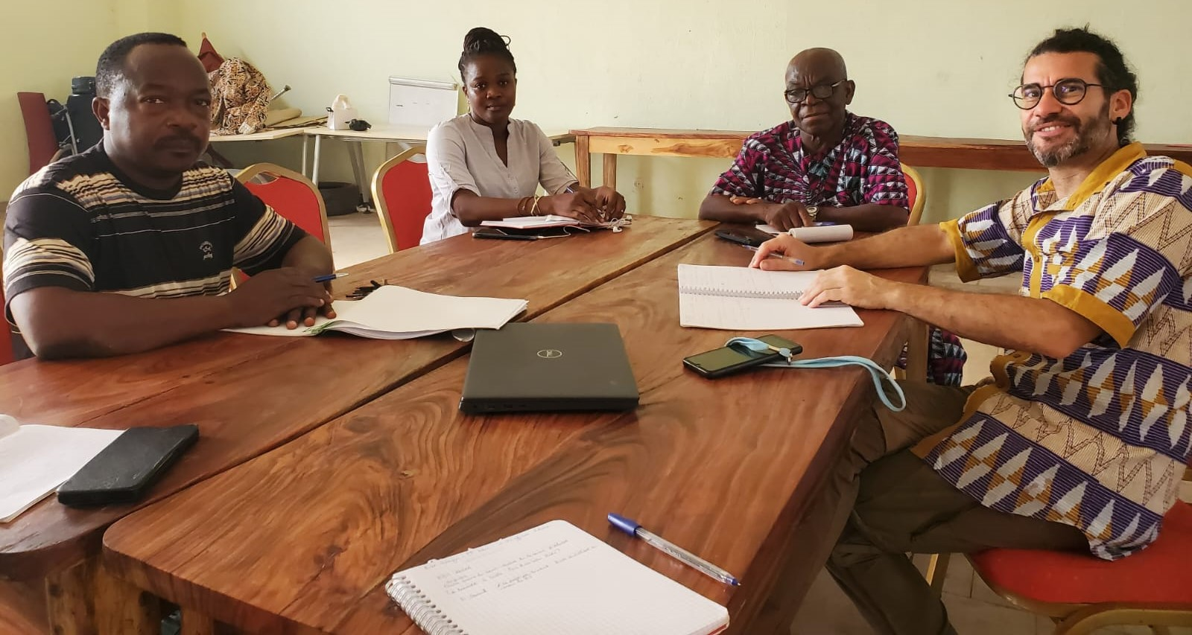
La mise en œuvre de ce nouveau projet PASEK 2, a débuté en janvier 2025 : l’objectif est l’amélioration du service d’eau potable, en particulier le captage de l’eau potable au niveau de la source. Le débit pourrait être amélioré en désensablant la source.
PROJET PASEK 2

Slide 9
Coût prévisionnel et financement de l'opération PASEK 2
Ville de Bressuire 8 560 €
Association Amitié Bressuire Kpalimé 2 000 €
Agence de l'eau Loire Bretagne 199 500 €
Syndicat du Val de Loire 5 350 €
Communes de Kloto 1 et 2 23 017 €
Togolaise des eaux 38 884 €
Habitants 4 031 €
Experts Solidaires 3 600 €
Total 284 942 €
PROJET PASEK 2

Slide 10
Les bénéfices pour la population seraient les suivants :
-Protéger durablement la ressource en eau superficielle à la source d’Akatse
-Réaliser une prise d’eau additionnelle avec réhabilitation et installation d’un nouveau modèle de filtre à Akatse
-Réaliser 6.500 mètres de réseau de distribution avec 4 nouvelles bornes fontaines, 90 branchements privés en partie subventionné à Kloto2,
-Assurer le renforcement de la prise d’eau à la source et un accompagnement à l’éradication des branchements illicites actuels sur la conduite entre la source et KPALIME améliorera de 30% la production d’eau à KPALIME
-Installer une régulation du prix de l’eau sur KPALIME et KLOTO2
-Accompagner les acteurs pour supprimer les prises d’eau informelles
-Améliorer la gestion des bornes fontaine
PROJET PASEK 2

